Slide 1
“hey”短视频app界面设计
BLUE THESIS PROPOSAL TEMPLATE
汇报人： 汇报时间：2023.5

Slide 2
1
研究背景
Life was like a box of chocolates, you never know what you’re go to get.

Slide 3

选题背景
随着我国移动互联网和智能手机普及率逐年增加，短视频类APP用户也越来越多。根据2020年4月CNNIC发布的《第45次中国互联网络发展状况统计报告》，我国短视频用户数量已经占比高达85.6%。高达7.73亿。为了确保hey产品得到每个使用者的广泛好评，该产品始终坚持简洁设计的原则进行多次升级和更新。本文将从用户心理模型理论出发，分析hey界面设计的特点，探寻hey如何在满足用户娱乐需求的同时平衡商业需求和用户使用体验。

Slide 4
国内外研究现状
对比国内其他视频形态、图文社交、游戏等方式相比，在全球范围内，短视频正在成为一种重要的娱乐、生活和社交方式。在竞争格局中，TikTok确实在全球市场上具有较大的领先优势。具体表现在其优秀的应用体验和广泛的用户群体方面。然而，其他中国公司出海应用（如hey的Kwai和欢聚时代的Likee）也在局部市场上取得了不错的成绩。这些公司利用其在国内市场的经验和技术能力成功地进军海外市场，并在局部市场上取得了一定的渗透率和用户活跃度。
短视频行业的快速发展，反映出了人们对于新型视频形式的追求和对于社交互动的需求不断增加的趋势。短视频APP的不断涌现和数量激增，有利于竞争的加剧和品牌的丰富，同时也给用户提供了更多的选择和体验方式。短视频节目的数量的持续增加，反映出短视频内容制作和创作水平在不断提高，也反映出行业的激烈竞争和用户需求的多样性。移动短视频用户的规模的快速增长，显示了用户对于短视频形式和内容的接受度和喜爱程度在不断提升。

Slide 5
2
论文题目以及意义
Life was like a box of chocolates, you never know what you’re go to get.

Slide 6

研究意义
实践提供了有益的参考和指导，能够促进短视频APP的发展和用户体验的提升。通过探索和实践，本文提出的基于心流理论的设计策略和模型，可以为设计师提供具体的设计思路和方法，从而创造更加优秀和具有吸引力的短视频APP产品，满足用户的需求和期待。同时，本文研究的心流理论也可以为其他领域的研究提供启示，为改善用户体验和提升用户满意度提供新的思路和方法。并通过设计实践加以验证，具有以下两方面的意义：对于理论方面，本文从心流理论一个新的角度研究短视频 APP 界面设计，增加了心流理论的研究范围，为短视频 APP 领域的研究提供了新的方向和策略，为提升用户的沉浸式体验起到一定的积极作用。对于设计实践方面为短视频 APP 相关设计实践提供指导作用。

Slide 7
3
产品定位
Life was like a box of chocolates, you never know what you’re go to get.

Slide 8
产品定位
记录和分享生活的平台
公平普惠的算法机制
Hey的公平普惠算法机制包括以下几个方面：遵循公开、公平、透明的原则所有用户的权利和利益应得到保护和平等对待；数据采用多维度和多来源验证，避免不合理的差异或歧视；算法应有明确的评估和审查机制，保证其有效性和可靠性；保障个人信息隐私和数据安全，不得泄露个人敏感信息。同时，Hey还会不断优化和升级公平普惠算法机制，为用户提供更好的服务体验，助力个人和社会发展。
每个人的生活中都有高光时刻，hey是一个记录和分享生活的平台，记录和分享生活的平台可以帮助人们记录和回顾自己的成长历程，促进个人意识的成熟和自我认知的深入。同时，分享生活也可以增进人与人之间的交流和了解，促进社会的和谐发展。此外，生活分享平台还可以为个人、企业和品牌提供一个展示和推广自己、增加曝光度的平台，具有重要的商业和社会意义。
Hey短视频社交平台是一个提供有趣、有价值的短视频内容和社交互动的平台。该平台允许用户上传、分享、观看和评论短视频内容，旨在为用户提供一个愉悦、安全的社交空间。平台会通过一系列机制来确保用户的使用体验和信息安全，包括但不限于：建立完善的用户认证、内容审核和监管机制，防范、打击有害信息、不良行为和违法犯罪行为； 强化个人信息保护和数据安全，不会泄露用户敏感信息，确保用户权益；提供用户举报和反馈机制，及时响应并解决用户问题；优化演算法和推荐系统，为用户提供更符合其兴趣、喜好和需求的内容和服务。基于此，Hey短视频社交平台致力于为全球用户提供一个良善、繁荣的社交空间，推动数字时代文明的发展与创新。
短视频社交平台

Slide 9
4
研究成果展示
Life was like a box of chocolates, you never know what you’re go to get.
Notes:
PPT模板： www.1ppt.com/moban/ 行业PPT模板：www.1ppt.com/hangye/
节日PPT模板：www.1ppt.com/jieri/ PPT素材： www.1ppt.com/sucai/
PPT背景图片：www.1ppt.com/beijing/ PPT图表： www.1ppt.com/tubiao/
优秀PPT下载：www.1ppt.com/xiazai/ PPT教程： www.1ppt.com/powerpoint/
Word教程： www.1ppt.com/word/ Excel教程： www.1ppt.com/excel/
个人简历： www.1ppt.com/jianli/ PPT课件： www.1ppt.com/kejian/
手抄报： www.1ppt.com/shouchaobao/ 试题下载： www.1ppt.com/shiti/
教案下载： www.1ppt.com/jiaoan/ 字体下载： www.1ppt.com/ziti/

Slide 10
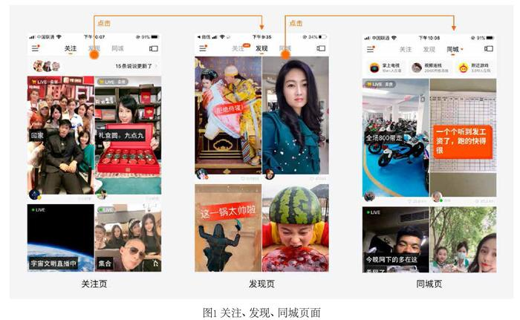
同城页
Hey短视频社交平台的同城页面是为用户提供周边的视频及用户信息汇总显示页面。以下是具体分析：地图展示：在Hey短视频社交平台的同城页面，以地图的形式展示周边的视频和用户信息。地图上标注了周围用户的位置及用户上传的短视频等信息。 视频列表：在同城页面上，用户可以看到地图标注中上传的视频列表，每个视频卡片上显示了视频封面、作者昵称、上传时间和视频描述等信息，用户可以点击视频卡片进入到视频详情页，进行操作。

Slide 11
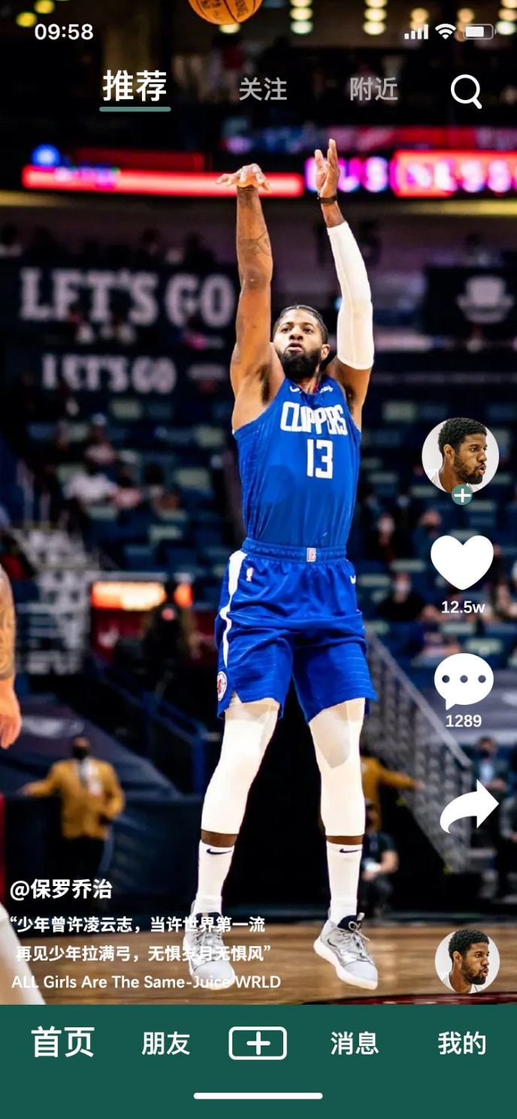
视频页
视频详Hey短视频社交平台的视频详情页充分展示了视频内容和用户互动，使用户更好地沉浸在视频创作和评论中。以下是具体分析：视频播放区域：页面的核心是视频播放区域，用户可以看到视频的名称、作者、发布时间和点赞数量等基本信息，用户可以通过点击视频播放器进行音量控制、暂停和播放。评论区域：在视频播放下方，用户可以在评论区域看到其他用户的评论，或者参与交流发布自己的评论。评论区域显示了评论者的信息、评论内容和回复，用户可以在这里进行互动和交流。点赞和分享：在视频播放下方，用户可以看到点赞和分享按钮，并且可以看到视频被点赞的数量。用户可以通过点赞和分享视频来鼓励作者，并且向其他用户推荐优质的视频内容。相关推荐：在视频播放下方，相关推荐区域可以提供更多相关的视频内容，根据观看历史和用户喜好进行个性化推荐。

Slide 12
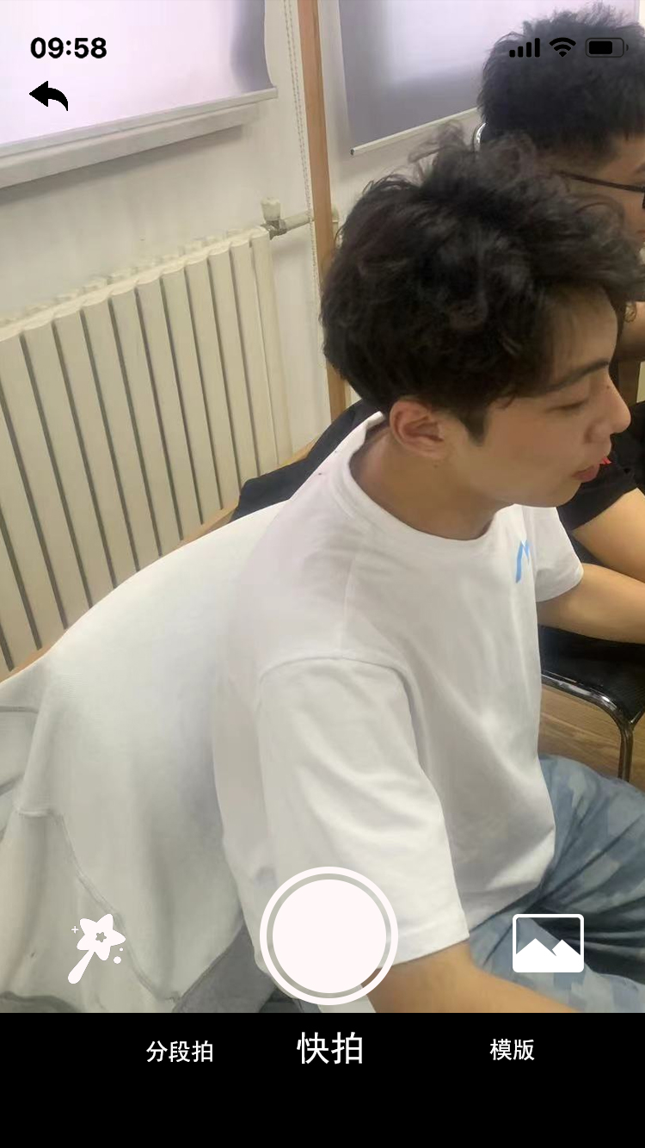
拍摄准备页
Hey短视频社交平台的准备拍摄页面主要设计为方便用户选取拍摄内容和设置拍摄参数，以下是具体分析： 拍摄模式选择：在准备拍摄页面， Hey 提供多种拍摄模式供用户选择，包括直播、拍摄短视频和选择已有视频进行编辑。用户可以根据自己的需要选择不同的拍摄模式进行拍摄。滤镜和特效：Hey 同时也提供多种滤镜和特效供用户选择，用户可以通过预览不同的滤镜和特效后选择最适合自己的。此外，Hey 还提供了美颜功能，可以帮助用户拍出更加美丽的自己。音乐选择：在准备拍摄页面， Hey 提供了丰富的背景音乐供用户选择，用户可以根据自己的需要选择不同的背景音乐，并且可以随时切换。拍摄设置：在准备拍摄页面，用户可以通过设置拍摄参数，例如分辨率、录制时间和帧率等，来保证拍摄的视频质量。此外，还可以通过调整相机的焦距、曝光等参数，来获取更加清晰和稳定的画面效果。综上所述，Hey短视频社交平台的准备拍摄页面将拍摄模式、滤镜和特效、音乐选择和拍摄设置等功能结合起来，为用户提供了方便和多样化的拍摄环节，让用户在拍摄前就能准确选择和设置，提高了视频拍摄的质量和效率。

Slide 13

拍摄进行页
在Hey短视频社交平台：实时拍摄窗口：在拍摄进行页面， Hey 提供了一个实时拍摄窗口，用户可以通过该窗口进行实时预览自己的拍摄画面，方便调整拍摄角度和稳定性。拍摄操作按钮：Hey 在拍摄进行页面提供了一个简洁的拍摄操作按钮，并且采用大尺寸、醒目的样式，使其易于点击。按钮上包括拍摄开始、暂停、结束等功能，方便用户控制拍摄进程。滤镜和特效调整：在拍摄页面， Hey 提供多种滤镜和特效供用户调整，用户可以根据自己的需要进行选择，并且可以实时预览效果，方便调整滤镜和特效的强度和效果。 录制时间展示：在拍摄进行的过程中， Hey 会实时显示用户的录制时间，并在录制时间越来越长的情况下，动态显示时间逐渐增加的动画效果，提醒用户录制时间的长短。上传编辑处理：在拍摄完成后， Hey会提供编辑处理的选项，用户可以在编辑页面中，进行剪辑、添加字幕、调整音乐等处理，提高视频的质量和完整度并且可以随时保存和分享自己的作品。

Slide 14
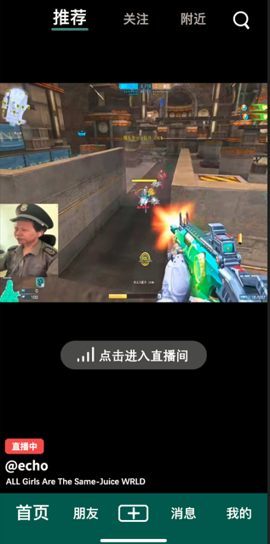
视频详情页
视频详Hey短视频社交平台的视频详情页充分展示了视频内容和用户互动，使用户更好地沉浸在视频创作和评论中。以下是具体分析：视频播放区域：页面的核心是视频播放区域，用户可以看到视频的名称、作者、发布时间和点赞数量等基本信息，用户可以通过点击视频播放器进行音量控制、暂停和播放。评论区域：在视频播放下方，用户可以在评论区域看到其他用户的评论，或者参与交流发布自己的评论。评论区域显示了评论者的信息、评论内容和回复，用户可以在这里进行互动和交流。点赞和分享：在视频播放下方，用户可以看到点赞和分享按钮，并且可以看到视频被点赞的数量。用户可以通过点赞和分享视频来鼓励作者，并且向其他用户推荐优质的视频内容。相关推荐：在视频播放下方，相关推荐区域可以提供更多相关的视频内容，根据观看历史和用户喜好进行个性化推荐。综上所述，Hey短视频社交平台的视频详情页结合视频播放区域、评论区域和点赞、分享和相关推荐等功能，为用户提供完整的视频观看和社区互动体验，并根据用户喜好进行个性化推荐，提升用户留存和活跃度。

Slide 15
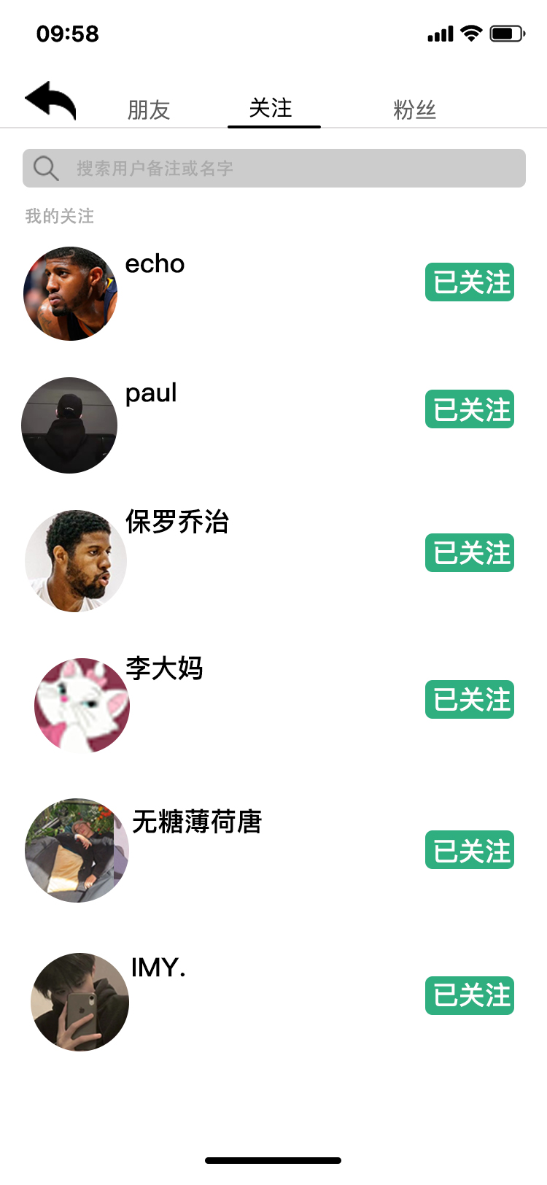
关注页
Hey短视频社交平台的关注页面是用户关注的其他用户的内容汇总显示页面，以下是具体分析：关注列表：在Hey短视频社交平台的关注页面，用户可以看到自己关注的其他用户的列表，每一个用户都显示了该用户的头像、昵称以及该用户的粉丝数和关注数。视频列表：在每个关注用户的头像下，显示了该用户的新上传视频列表，用户可以快速浏览自己关注的人最新上传的视频。视频卡片：在视频列表中，每个视频有一个视频封面卡片，该卡片上显示了该视频的作者和视频标题，以及观看次数、点赞数、评论数和分享数等互动数据。用户可以点击视频卡片进入到视频详情页，进行播放、点赞、评论或分享等操作。互动按钮：在视频封面卡片下，用户可以看到点赞、评论和分享等交互按钮，这样用户可以快速与其他用户进行互动，增加了社交性和互动性。 兴趣推荐：Hey短视频社交平台的关注页面还展示了跟用户关注的人、用户主页浏览历史相似的用户和视频，用户可以从中发现更多自己喜欢的内容。

Slide 16




技术优点
面向对象，MVC分层，语言简洁清晰
前端在浏览器使用，程序在客户端，便于客户访问使用
JAVA
B/S架构
开源数据库，体积小易安装，全免费，功能强大，运行稳定
强大的框架，极大的方便了开发者编写代码
Mysql
Spinrg+SpirngMVC+mybatis

Slide 17
5
总结与致谢
Life was like a box of chocolates, you never know what you’re go to get.

Slide 18

结论
本文研究了heyAPP的界面交互和视觉设计策略，以用户心理模型理论为基础，分析了主要页面，并探讨了hey市场表现和用户行为数据。 heyAPP根据用户心理模型和日常生活经验进行了界面设计，让用户在使用产品时基于自己已有的认知经验，减少了学习和操作成本，提升了产品的易用性和商业价值。
hey一直保持着简单易懂的界面设计，在“循规蹈矩”中进行创新设计，提升了产品的体验价值。通过合理的信息组织和视觉表现，hey高效地向用户传递多重信息，不断为用户带来良好的使用体验。在这个过程中我学会了与团队的每个人的相处方式，也认识到了随着社会的进步大家的物质水平也逐渐提高，每个人都有了不同的追求。我相信未来会越来越好。

Slide 19
致谢
首先，非常感谢指导老师对我确定论题、搭建框架以及对论文撰写等各个方面的指导与帮助，指导老师在对我的论文进行批改时很是细心，而且还很有耐心的指导我去修改论文中存在问题，在我观点偏题时及时引导我，使我能够及时纠正了自己的错误，顺利的完成论文写作。其次，感谢悉心教学的全体老师们，只有在扎实的专业知识基础上，我才能迅速有效地吸收更加广泛的理论知识，并将其运用于论文中。同时感谢学校有如此优越的学习环境和教育，培养了我主动学习的能力，拓宽了我对书本知识的了解范围。 然后，还要感谢陪伴我学习四年的小伙伴们，让我在学习的路上并没有觉得孤单，在这毕业之时，源自心底、发自内心的祝愿你们：梦想实现，事业成功，未来灿烂！最后，感谢大学四年给我的所有，感谢这段时光让我成熟，让我长大！我敬爱的老师、可爱的同学，以及我亲爱的家人们，予你们我最诚挚的感谢！

Slide 20
感谢观看
BLUE THESIS PROPOSAL TEMPLATE

